Slide 1
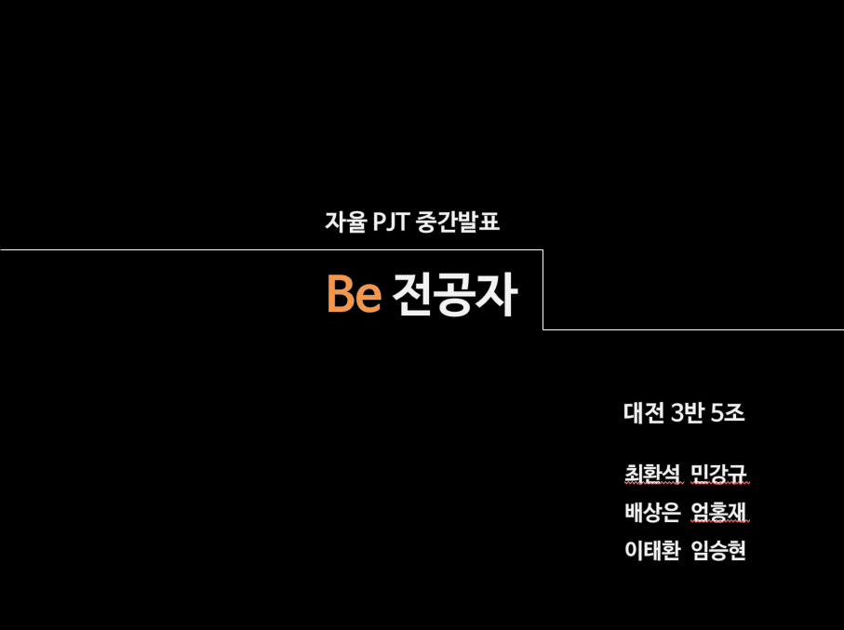
Notes:
안녕하십니까. 비전공자팀의 중간발표를 진행할 2조 팀장 최환석입니다.
저희 팀명이 비전공자인 이유는 저희 팀이 모두 비전공자 출신인데 저희가 싸피에서 수행하는 마지막 프로젝트를 통해 전공자가 되다 Be 전공자 라는 뜻에서 팀명을 비전공자로 정하게 되었습니다.
그리고 거의 10개월간 사골국처럼 우려먹고 있는 이 익숙한 PPT 이제는 제가 더 이상 양심에 찔려서 드디어 개편하게되었습니다.

Slide 2









Notes:
네! 본격적으로 저희 5조의 서비스 공허의 숲을 소개하도록 하겠습니다.

Slide 3


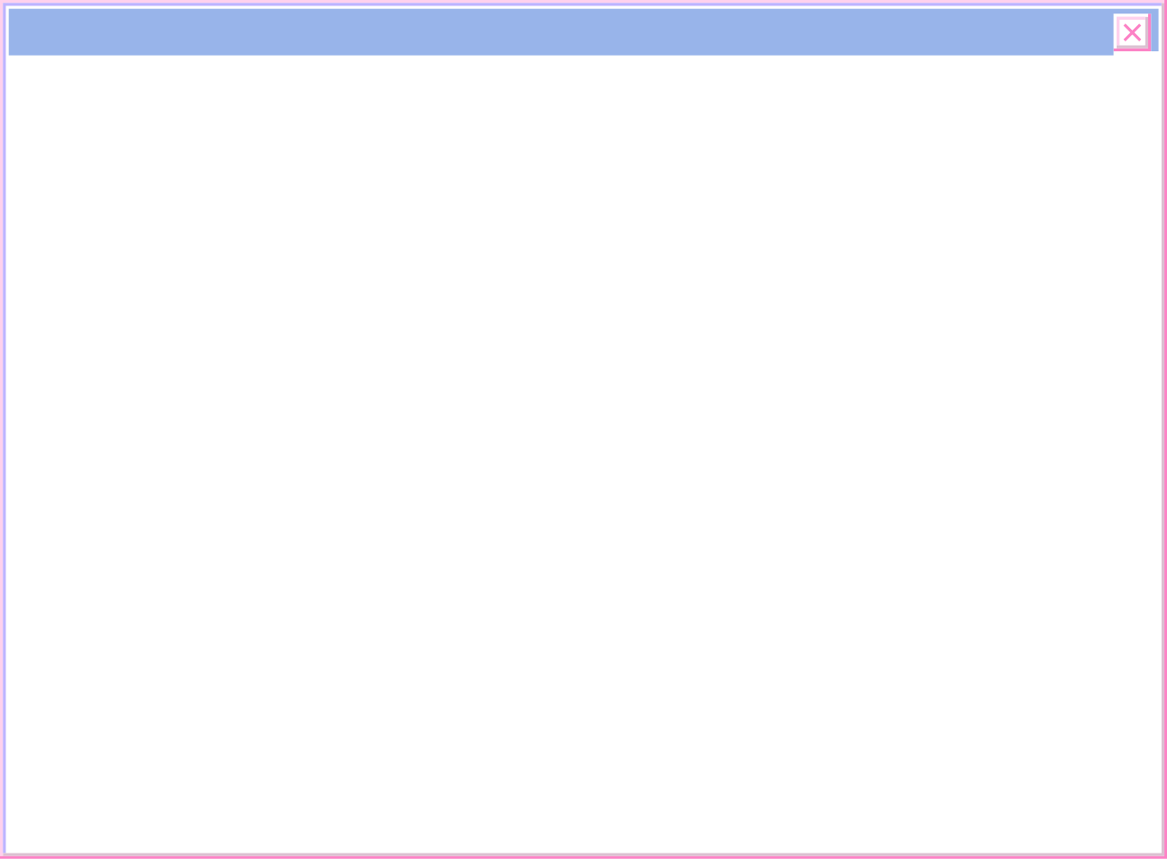


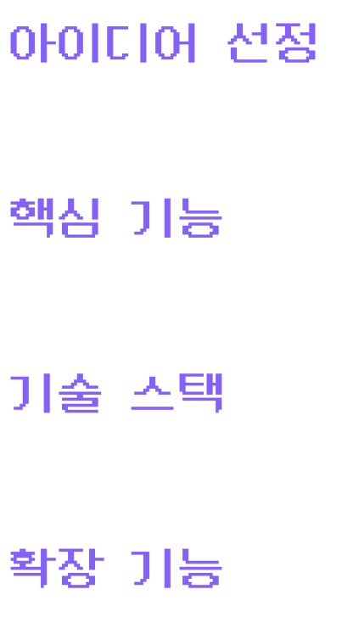




Notes:
발표는 다음과 같은 순서로 진행이 되구요

Slide 4





Notes:
맨 처음 저희의 아이디어를 선정하는 과정에서 많은 시간을 투자하였고 그만큼 다양한 의견과 아이디어를 취합할 수 있었습니다.

Slide 5
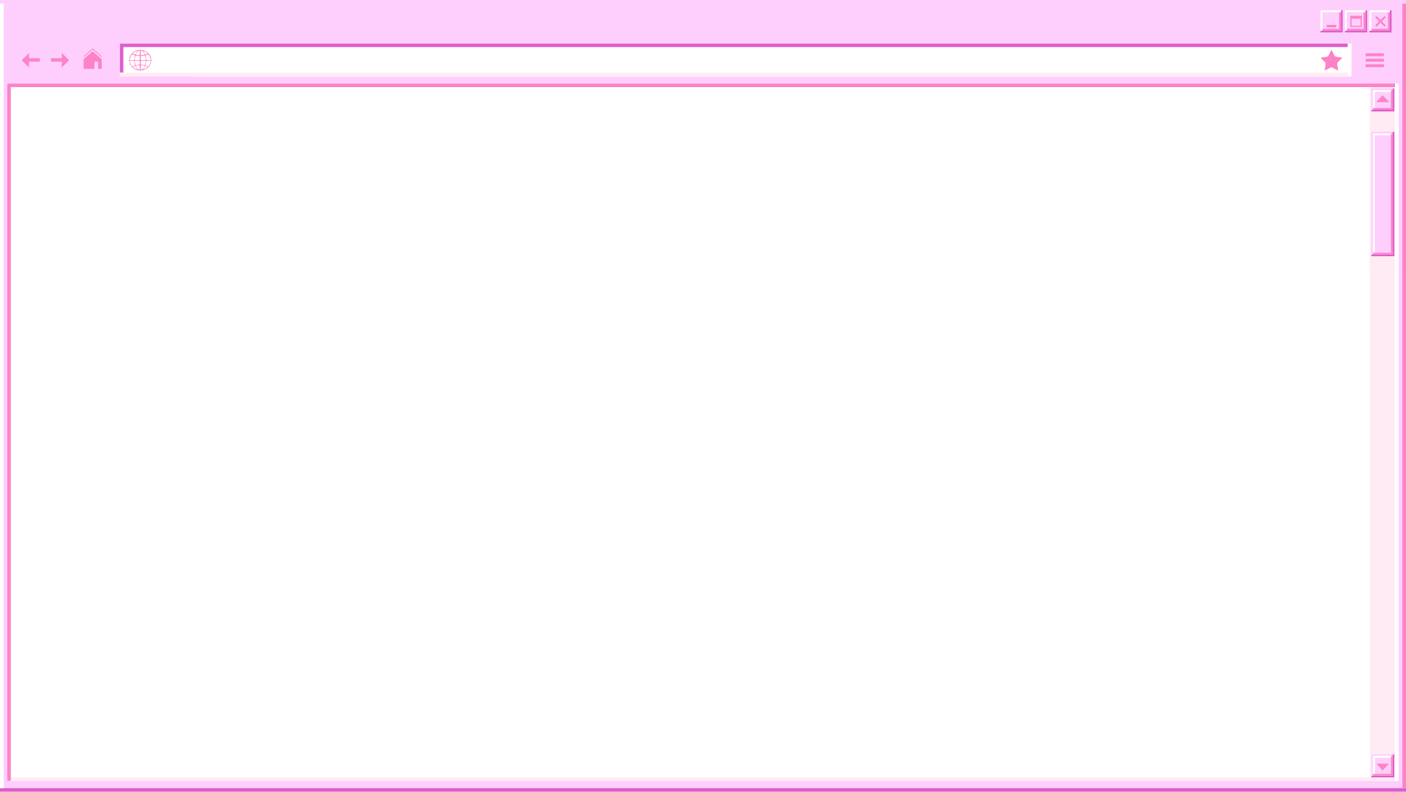

Notes:
아이디어를 선정하게 된 가장 큰 고려 사항으로는 저희 팀원들이 모바일 App을 만들어 우리의 서비스를 출시하고싶다는 생각과
그래서 출시한다면 우리가 사용할만한 서비스가 무엇일까?에 대해 많은 고민을 하였습니다.
그래서 저희는 저희의 일상에서 그 해답을 찾아보려 했습니다.

Slide 6
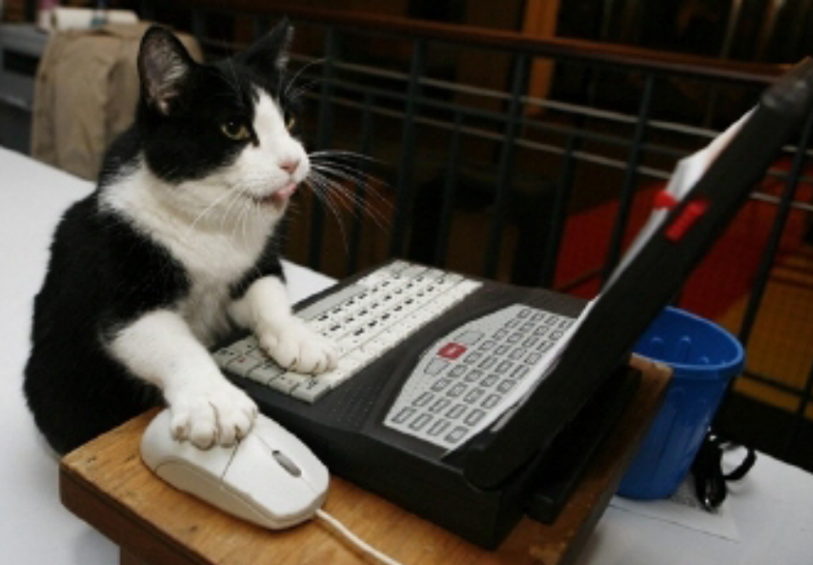
Notes:
다음은 요즘 겪고있는 대전_3반_최환석 교육생의 일상입니다.
싸피 교육 2학기에 접어든 교육생은 프로젝트 야근의 늪에 빠져 살고 있습니다.

Slide 7
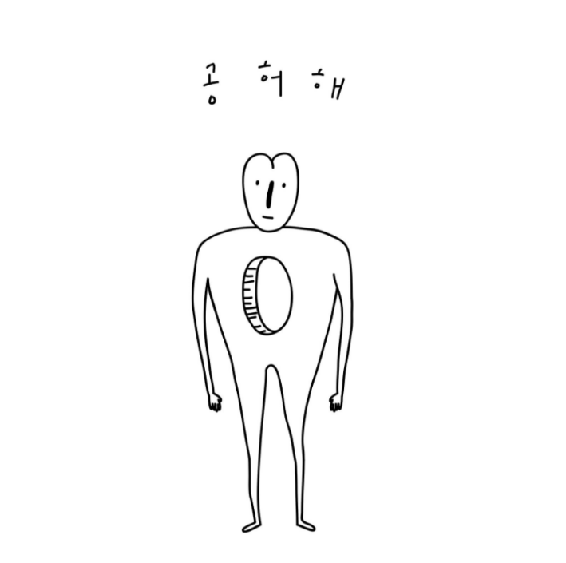
Notes:
그리고 프로젝트가 끝나면 무언가 알 수 없는 공허함이 용솟음칩니다.
여기에 프로젝트 중간중간 써놓았던 공채 서류의 탈락 문자도 받고 또다시 프로젝트가 시작되면 야근을 하고
이렇게 반복되고 무료한 일상이 이어져

Slide 8
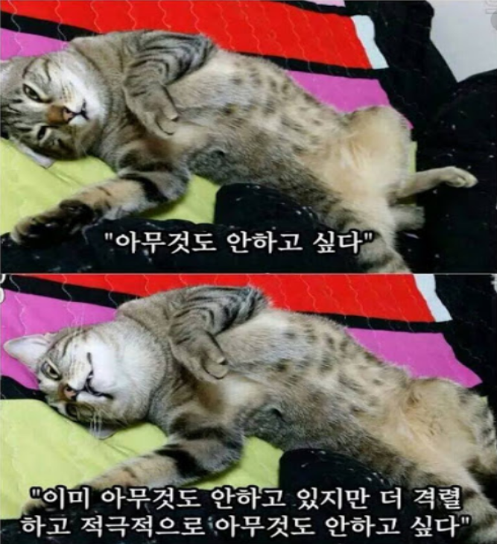
Notes:
최근 이러한 상태로 무료한 삶은 살고 있는 상황입니다.

Slide 11


Slide 12



Slide 13
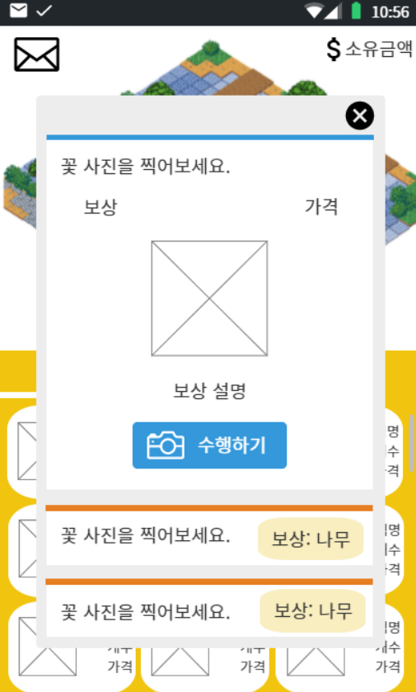



Slide 14
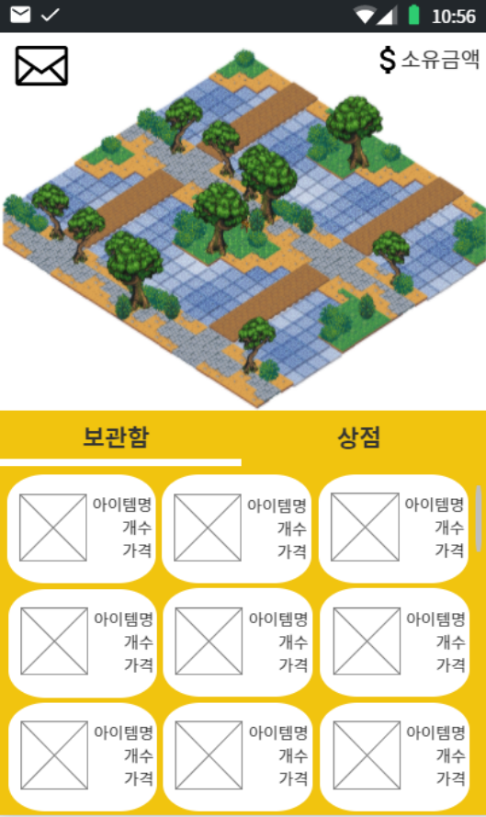



Slide 15
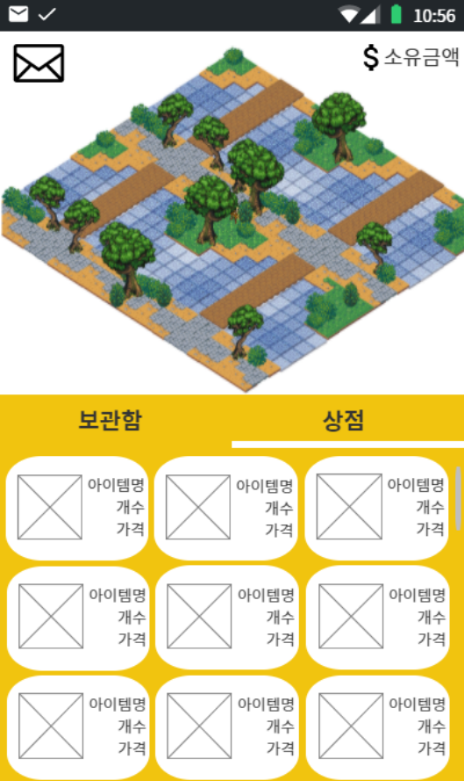

Slide 16


Slide 17

















Slide 18


Slide 19


Slide 20


